Slide 1
Tiết 1

Slide 2
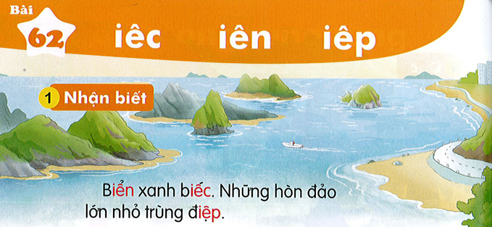

Slide 3
Đọc
2
iêc
iên
iêp
b | iêc
biếc
thiếc tiệc xiếc
điện kiến thiện
diệp thiếp tiệp
xanh biếc
bờ biển
sò điệp

Slide 4
Giải lao

Slide 5
viết bảng
3
iêc iên iêp
sò điệp

Slide 6
Tiết 2

Slide 7
viÕt vë
3

Slide 8
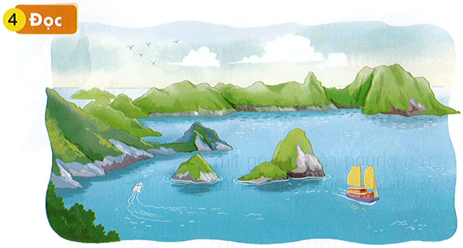
Vịnh Hạ Long là một kì quan thiên nhiên. Nơi đây có những hòn đảo lớn nhỏ trùng điệp, soi bóng trên mặt biển xanh biếc. Du khách thích đến đây ngắm cảnh, tắm mát và đi dạo trên những bãi biển.

Slide 9
GIẢI LAO

Slide 10
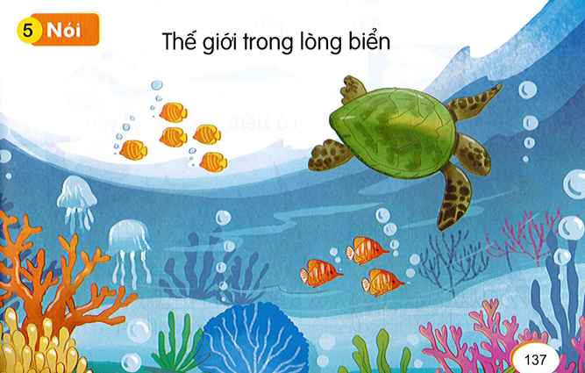

Slide 11
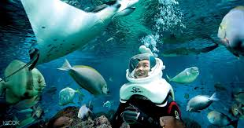
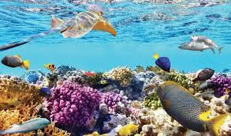
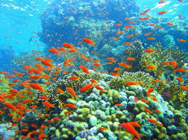
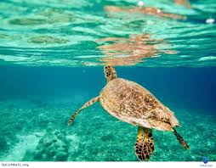
Một số hình ảnh về thế giới dưới biển

Slide 12
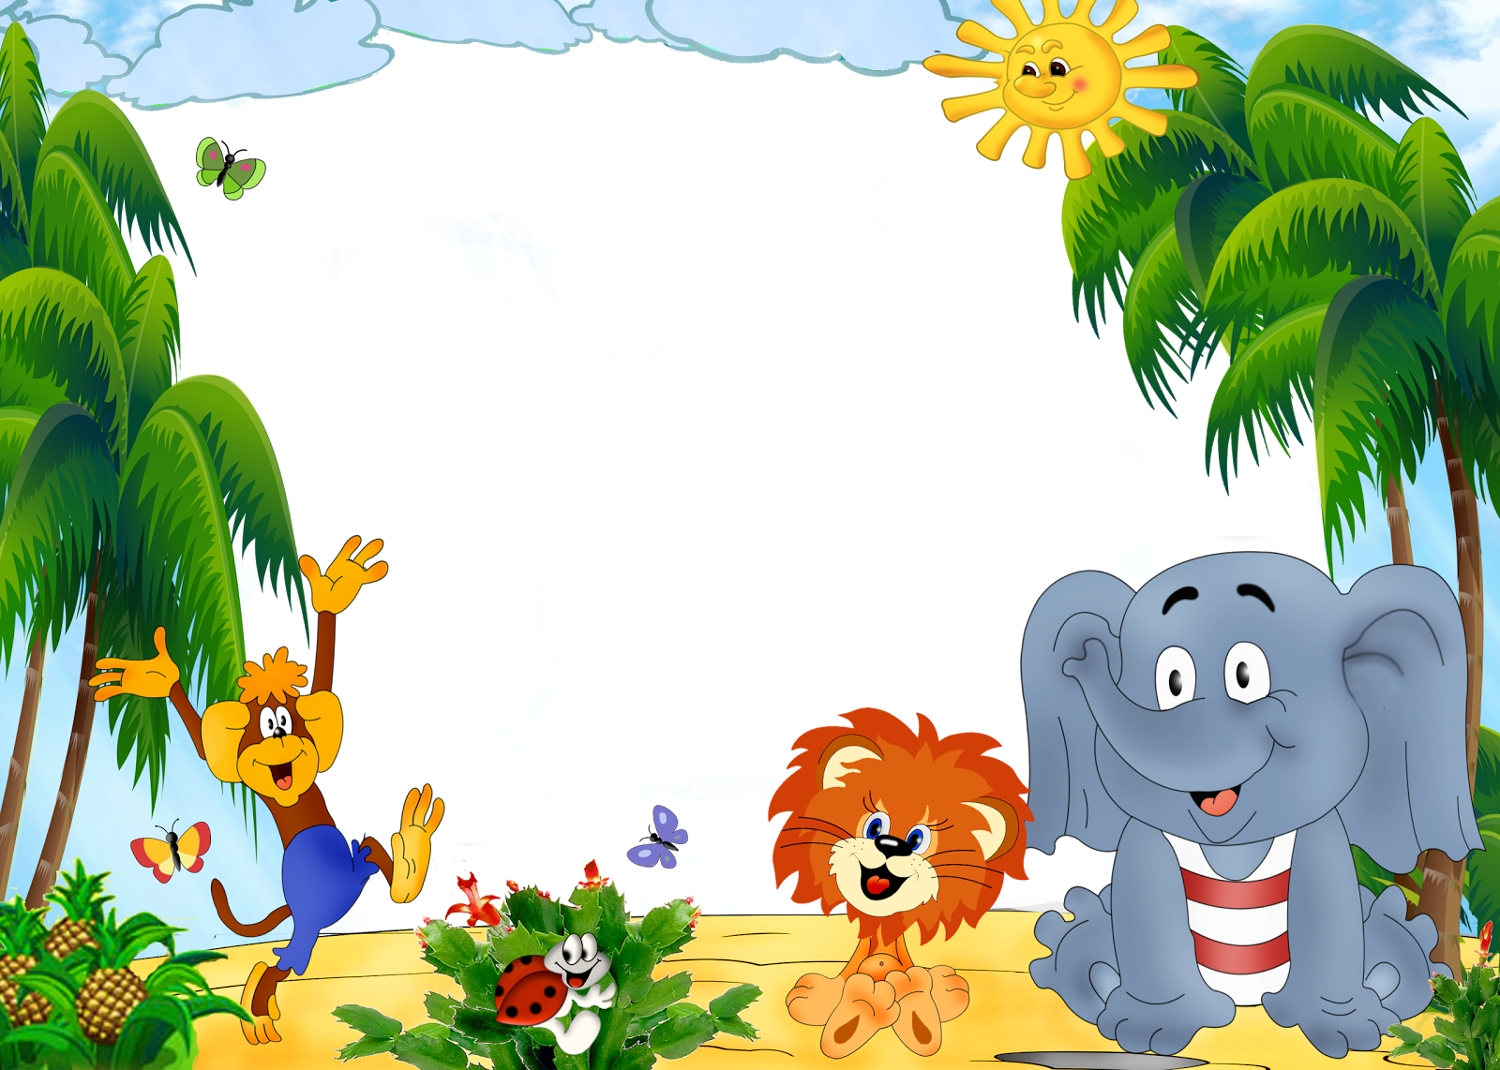
Củng cố - Dặn dò
Nhận xét tiết học

Slide 13
CHÀO TẠM BIỆT
Chúc các em chăm ngoan, học giỏi.

